Slide 1
ACM暑期训练讲座之分治法
主讲人：nuanran

Slide 2
自我介绍
nuanran
安彦东
04级软件一班
nuanran199@yahoo.com.cn
参加了05和06的培训，并最终参加了05年北京赛区和06年上海赛区的比赛．

Slide 3
分治法的基本思想
分治法的设计思想是，将一个难以直接解决的大问题，分解成k个可解的子问题，并可利用这k个子问题的解求出原问题的解．
由分治法产生的子问题往往是原问题的较小规模，因此分治法常常用递归来实现．

Slide 4
分治法的基本步骤
分治法在每一层递归上都有三个步骤：
1. 分解：将原问题分解成若干个规模较小，相互独立，与原问题形式相同的子问题．
2. 解决：若子问题规模较小可以直接解决就直接解决，否则继续递归．
3. 合并：用各个子问题的解求出原问题的解．

Slide 5
分治法一般的算法设计模式
DivideAndConquer( p )
{
if ( |p| < n0)
then return（直接计算的结果）;
将p分成p1,p2,…,pk若干子问题;
for(i=1;i<=k;i++)
{
yi = DivideAndConquer(pi);
}
T = 合并（y1,y2,…,yk);
return T;
}

Slide 6
分治法
大量的实践证明，在分治法中，将原问题分解成若干相同子问题的时候，子问题的大小越接近，算法的效率就越高．很多时候，都是把原问题分解成两个相等的子问题．
合并是一个分治算法设计的关键所在，通常合并的复杂度要控制在O(n)以内，这样算法的整体复杂度才能控制在O(nlogn).

Slide 7
典型问题一：归并排序
给定n个无序的数，要求将这n个数从小到大排列．

Slide 8
算法思想
分解：将n个数平均分成A和B两组，其中A集合中包含n/2个数，B集合包含其余的数．
解决：如果n小于2,则无需排序；否则继续递归．
合并：设i,j分别为数组A,B的下标指针，开始时i=j=1,比较A[i]和B[j]的大小，取出较小者，放入结果数组，并将相应的指针加1.重复上述步骤直至A或B为空，然后将不为空的数组中其余的数加在所得结果数组的后面，就得到所需要的序列．

Slide 9
归并排序举例
考虑6个元素，值分别为:
[5,3,7,6,10,9]

Slide 10
归并排序模板
#define MAXN 100000
int a[MAXN];
int b[MAXN];
void mergeSort(int left,int right)
{
if(left<right)
{
int mid=(left+right)/2;
mergeSort(left,mid);
mergeSort(mid+1,right);
merge(left,mid,right);
}
}
mergeSort(0,n-1);

Slide 11
归并排序模板
void merge(int left,int mid,int right)
{
int i=left,j=mid+1,k=left;
while(i<=mid&&j<=right)
{
if(a[j]<a[i])
{
b[k++]=a[j];
j++;
}
else
{
b[k++]=a[i];
i++;
}
}
while(i<=mid)
{
b[k++]=a[i];
i++;
}
while(j<=right)
{
b[k++]=a[j];
j++;
}
for(i=left;i<=right;i++) a[i]=b[i];
}

Slide 12
算法复杂度
由于合并操作的复杂度为O(n),所以归并排序算法的整体复杂度是O(nlogn).

Slide 13
练习题一：Ultra-QuickSort(Toj1455)
题目叙述：
Ultra-QuickSort算法是通过不断地交换相领两个数的值，最终将n个不同的数变成升序的．例如序列(9,1,0,5,4)的最终结果是(0,1,4,5,9).
给出一个序列，你的任务就是计算如果把这个序列排成升序的，Ultra-QuickSort必须需要多少次交换．

Slide 14
Ultra-QuickSort
Input:
首先输入一个整数n，代表序列的元素个数，然后输入n个数，代表序列的元素．
n=0时，输入结束．
Output:
一个整数，代表至少需要的交换次数．

Slide 15
Ultra-QuickSort
Sample input:
5
9
1
0
5
4
3
1
2
3
0
Sample output:
6
0

Slide 16
Ultra-QuickSort
要解决这个问题，我们首先要知道必须需要的交换次数，也就是最少的交换次数是什么？
可以证明完成这样一个排序的最少交换次数即为需要排序的序列的逆序数，稍后我们会给出证明．现在让我们首先考虑如何用归并排序求得一个序列的逆序数．

Slide 17
Ultra-QuickSort
由于将序列中每个数前面比它大的数的个数相加就可以得到序列的逆序数，因此我们可以在归并排序合并操作时，很容易地去计算出B集合中的每个数在A集合中比它大的数的个数，把这些数累加起来就得到原序列的逆序数．

Slide 18
Ultra-QuickSort
要证明完成题目所述排序至少需要的交换次数就是序列的逆序数，只需要证明以下两点即可：
1.完成该排序至少需要序列的逆序数次交换．这是显而易见的．
2.可以找到一种通用的方法用序列的逆序次交换就可以完成该排序．我们可以用和归并排序类似的方法．

Slide 19
Ultra-QuickSort
通过使用分治法我们可以得到解决该问题的O(nlogn)的算法．
本题中，至少需要的交换次数需要用64位整数表示，long long或者__int64.
练习题二：Rocket‘s Game(Toj2242).

Slide 20
典型问题二：a^n问题
计算a^n.

Slide 21
算法思想
当n为偶数的时候：
a^n = a^n/2 * a^n/2.
当n为奇数的时候：
a^n = a^n/2 * a^n/2 * a.

Slide 22
a^n问题模板一
int cal(int a,int n)
{
if(n == 1) return a;
int p=cal(a,n/2)*cal(a,n/2);
if(n%2 == 1) p*=a;
return p;
}

Slide 23
a^n问题模板二
int cal(int a,int n)
{
if(n == 1) return a;
int p = cal(a,n/2);
p*=p;
if(n%2 == 1) p*=a;
return p;
}

Slide 24
a^n问题
两个模板虽然看起来并没有太大的区别，但实际上在效率上却存在着很大的差距，模板一两次调用cal(a,n/2)，最终效果与直接计算并没有区别，只是用递归去实现了．而模板二仅调用了一次，从而将算法的复杂度由O(n)降低到O(nlogn),这也正是我们采用分治法的原因所在．
练习题三：Super Square(Toj2218)．
注意数据溢出．

Slide 25
练习题四：Cipher(Toj1008)
题目叙述：
Bob和Alice发明了一种新的加密方法，密码是由大于0小于或者等于n的不同的n个数组成的一个序列(a1,a2,…,an). 其中ai表示在经过一次操作后，所得到的信息的第i个位置上是原信息的第ai个位置上的字符，重复上述操作k次，即得到最终的加密信息．
原信息的长度总是小于或者等于n，如果小于n，则结尾用空格添充直至n个字符．

Slide 26
Cipher
Input:
首先输入密码个数n，然后输入n个密码，接下来输入若干条信息，每条信息都有信息长度k和信息串两部分组成．
k=0表示一个CASE结束．
n=0表示整个输入结束．
Output:
输出加密后的信息，长度为n.

Slide 27
Cipher
Sample Input:
10
4 5 3 7 2 8 1 6 10 9
1 Hello Bob
1995 CERC
0
0
Sample Output:
BolHeol b
C RCE

Slide 28
Cipher
在解决这个问题之前，我们要先介绍一些置换的基本概念．
置换：设X是一个有限集．不失一般性，取X为包含前n个正整数的的集合
{1,2,…,n}
X的每个置换
a1,a2,…,an
可视为X到其自身定义的一个一对一的函数
f: X->X
其中
f(1)=a1,f(2)=a2,…,f(n)=an

Slide 29

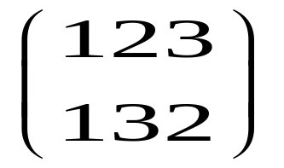
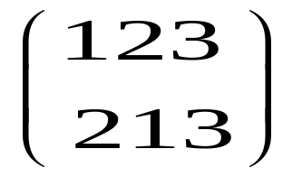
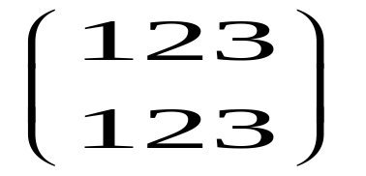
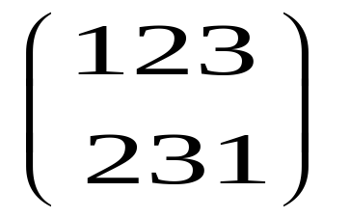
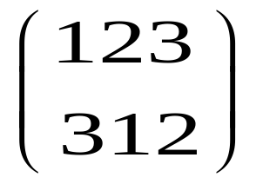
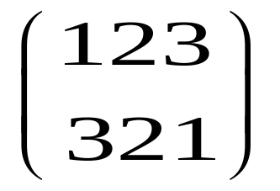
Cipher
一个置换一般用一个2*n的阵列表示：
例：{1,2,3}的6个置换如下：

Slide 30
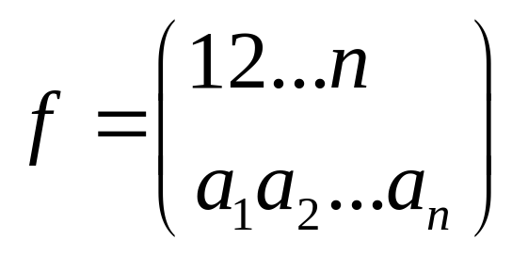
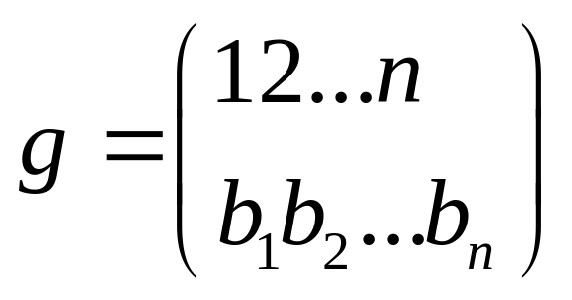
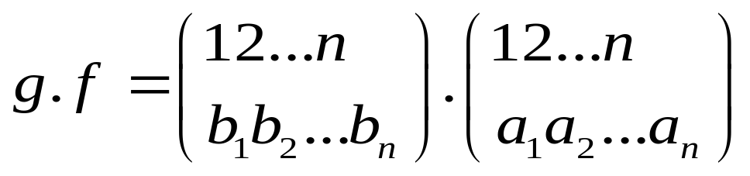
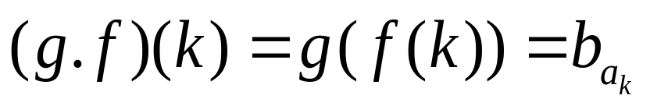
Cipher
置换的合成运算：
如果 和
是{1,2,…,n}上的两个置换，按先f后g的顺序进行合成，则得置换
其中

Slide 31
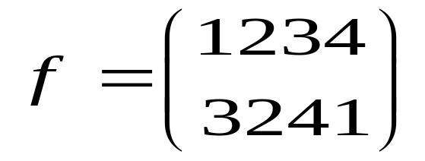
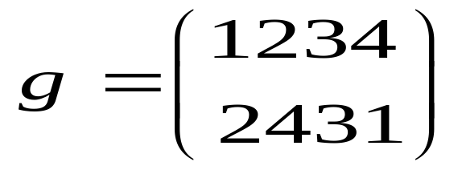
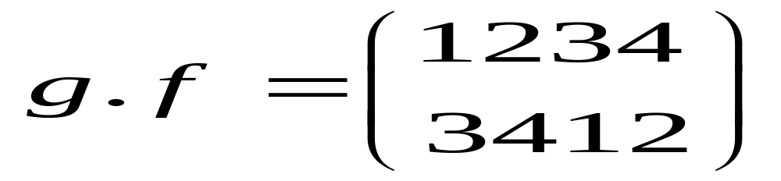
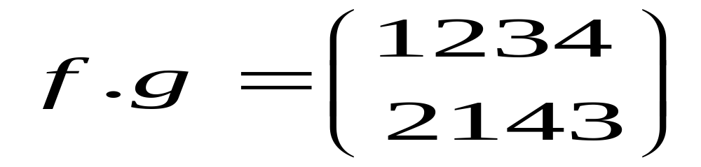
Cipher
例如：
则
(g.f)(1)=3,(g.f)(2)=4,
(g.f)(3)=1,(g.f)(4)=2
因此
类似可得

Slide 32
Cipher
置换的合成运算满足结合律，即：
(f.g).h=f.(g.h)
现在让我们回到原题，我们可以把密码看成是一个置换，对原信息进行k次操作与对密码进行k-1次合成运算后，再进行一次操作是等效的．
由于置换的合成运算满足结合律，我们完全可以用类似a^n问题的解法对k-1次合成运算使用分治法，从而使复杂度由O(n)降到O(logn).

Slide 33
经典问题三：最近点对问题
给出平面上n个点的坐标，求在任意两点之间的距离中最近的距离是多少．
练习题五(选做)：Quoit Design (ZOJ2107).
可以参考：data structure algorithms and application in c++(数据结构算法与应用)
作者 sartaj sahni 佛罗里达大学

Slide 34
THANK YOU!

